Slide 1

Introducción al Machine Learning
Exploraremos los conceptos fundamentales del Machine Learning, preparando a estudiantes y profesionales para avanzar en su carrera y entender mejor esta apasionante disciplina. Descubriremos qué es el ML, por qué es tan importante, sus diferentes tipos y algunos algoritmos clave.

Slide 2
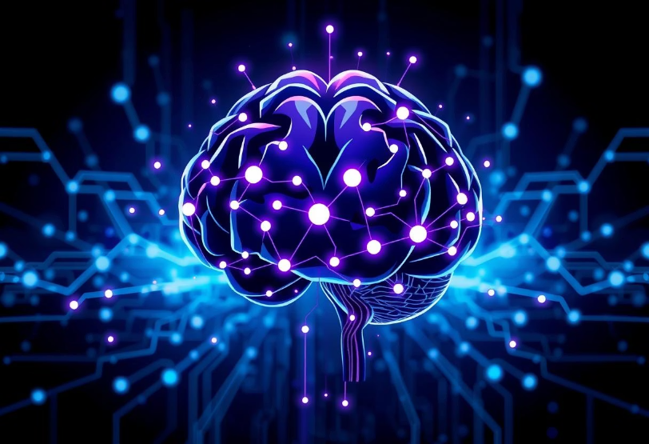
¿Qué es el Machine Learning?
El Machine Learning es una rama de la IA. Permite a los sistemas aprender directamente de los datos, sin programación explícita.
Los algoritmos aprenden a identificar patrones complejos por sí mismos. Es una alternativa flexible a los sistemas "expertos" tradicionales.

Slide 3




Tipos Principales de Machine Learning
Aprendizaje Supervisado
Aprendizaje No Supervisado
Aprende con "respuestas correctas" o datos etiquetados.
Descubre patrones en datos sin etiquetas.
Aprendizaje por Refuerzo
Aprende por prueba y error, maximizando recompensas.

Slide 4

Aprendizaje Supervisado: Con un "Maestro"
Clasificación
Predice una categoría discreta. Por ejemplo, ¿es este email "spam" o "no spam"? O, ¿qué dígito (0-9) representa esta imagen?
Regresión
Predice un valor numérico continuo. Por ejemplo, ¿cuál será el precio exacto de una casa? O, ¿cuántos clics recibirá un anuncio?
Este es el tipo más común de ML. El algoritmo recibe datos de entrada con sus etiquetas correctas. Es fundamental para muchas aplicaciones prácticas.

Slide 5

El Desafío del Sobreajuste (Overfitting)
El sobreajuste ocurre cuando un modelo memoriza el ruido en los datos de entrenamiento. Funciona mal con datos nuevos e invisibles.
Para evitarlo, dividimos los datos en conjuntos de entrenamiento y prueba. Esto evalúa el rendimiento del modelo con datos desconocidos.

Slide 6




Aprendizaje No Supervisado: Patrones Ocultos
Clustering
Visualización
Reducción Dimensional
Agrupa datos similares. Segmenta clientes por comportamiento de compra, sin etiquetas previas.
Simplifica datos complejos para una mejor comprensión visual.
Disminuye el número de características de los datos, manteniendo la información esencial.
En este tipo de aprendizaje, el algoritmo explora los datos y encuentra su estructura inherente. No se utilizan etiquetas para guiar el proceso.

Slide 7




Aprendizaje por Refuerzo: De la Experiencia
Agente de IA
Toma decisiones en un entorno interactivo.
Maximiza Recompensa
Aprende las mejores acciones a través de la experimentación.
Aplicaciones
Base de IA en juegos (AlphaGo) y robótica. Fundamental para vehículos autónomos.
El agente no recibe instrucciones explícitas. Descubre la estrategia óptima mediante ensayo y error.

Slide 8

Algoritmo en Acción: K-Nearest Neighbors (K-NN)
K-NN es un algoritmo de clasificación supervisada. Clasifica nuevos datos por sus "k" vecinos más cercanos. Adopta la etiqueta más común entre ellos.
1
Nuevos Datos
Se presenta un nuevo punto sin clasificar.
2
Distancia
Calcula la distancia a todos los puntos de entrenamiento.
3
K Vecinos
Identifica los 'k' puntos más cercanos.
4
Voto Mayoritario
Asigna la clase más frecuente entre los vecinos.
Es la base de muchos sistemas de recomendación, prediciendo preferencias. Por ejemplo, si tus gustos se parecen a otros usuarios, te recomienda sus productos.

Slide 9
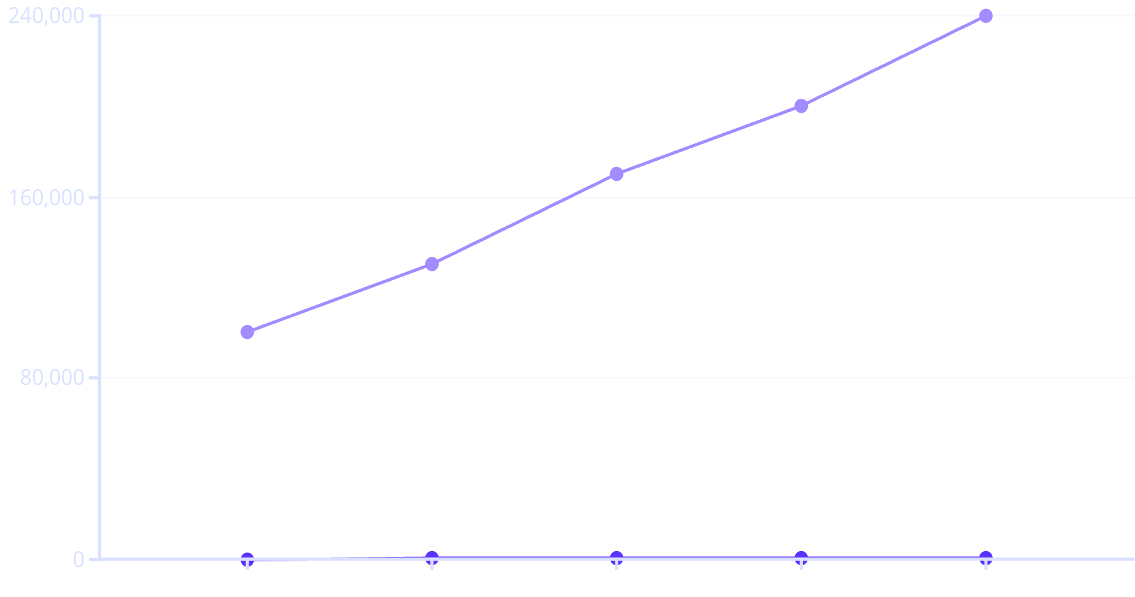
Algoritmo en Acción: Regresión Lineal
Tamaño (m²)
Precio (€)
La Regresión Lineal establece una relación lineal entre entradas y salida numérica. Cada característica tiene un "peso" que indica su impacto.
Por ejemplo, el tamaño de una casa tiene un alto peso positivo en el precio. Su gran ventaja es su fácil interpretación.

Slide 10
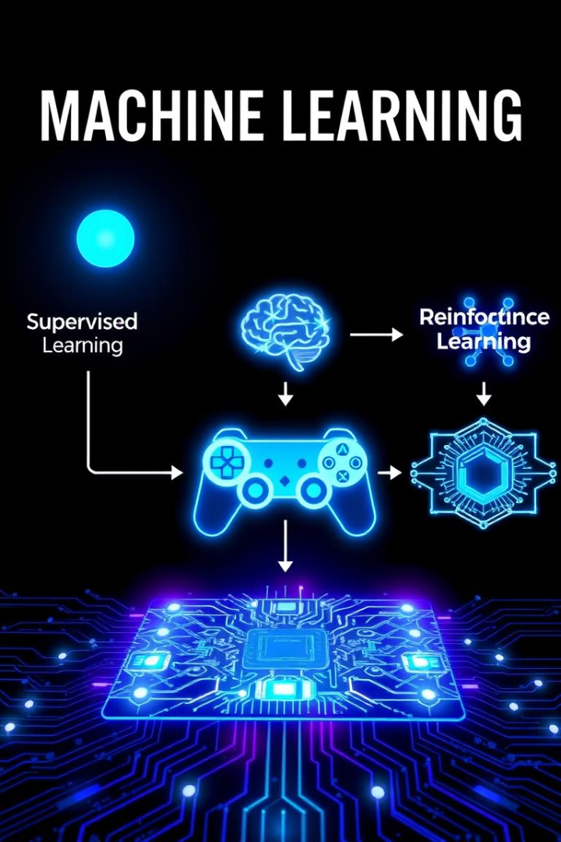
Resumen y Próximos Pasos
Hoy cubrimos los fundamentos del Machine Learning: sus tres tipos principales (Supervisado, No Supervisado, Refuerzo) y algoritmos clave (K-NN, Regresión Lineal).
Comprendimos el sobreajuste, un desafío crucial. Esta base teórica te capacita para construir modelos y explorar herramientas más avanzadas.

